Slide 1

Expertises assurances en partenariat avec
Support de mise en marché
Vendredi 14 Avril 2023

Slide 2

Contexte général
0
Les besoins assurantiels de nos clients Professionnels de Santé, Agri-Viti et Professionnels au sens large sont très divers et souvent très spécifiques. Aussi, en dépit des efforts déployés par nos filiales et partenaires existants pour proposer une gamme la plus étendue possible, certains besoins restaient non-couverts au motif d’absence de solution à mettre en regard.
Voilà pourquoi BPCE a noué un partenariat en apport d’affaires avec le courtier WTW (Willis Tower Watson), implantée dans le monde entier, avec une forte présence en France. Celui-ci va nous permettre de bénéficier de leur catalogue de contrats d’assurance pouvant ainsi satisfaire des besoins jusqu’à présent sans solution, tels que :
pour les professionnels de santé non-couverts par le contrat Multirisques Pro de BPCE IARD, une offre comportant la Responsabilité Civile Professionnelle Médicale
pour les agriculteurs/viticulteurs, une gamme complète d’assurance-dommages intégrant notamment la garantie Aléas climatiques
pour l’ensemble du marché des professionnels, y compris les entrepreneurs individuels, une assurance contre le risque conjoncturel Cyber
pour les Entreprises (y compris les PIM), une expertise Entreprise → mise en marché assurée au niveau de la BDR

Slide 3

Contexte général
0
Le présent support vient donc détailler la mise en marché de chacune des 3 offres déployées en partenariat avec WTW en apport d’affaires sur le Marché des Professionnels :
Rc Pro Médicale
Assurances agri/viti
Assurance cyber pro

Slide 4

Rc Pro Médicale en partenariat avec
Support de mise en marché
Mars 2023

Slide 5



Contexte
Partenariat /
L’offre RC Médicale Pro by
Professionnels de santé ciblés
Schémas de distribution
Schéma contractuel

Slide 6

Contexte
1
D’un côté, une obligation légale qui impose aux médecins de disposer d’une couverture en assurance Responsabilité Civile (RC) professionnelle.
De l’autre, une offre MultiRisques Professionnels BPCE IARD qui propose une RC professionnelle mais avec de nombreuses exclusions liées à la typologie même de l’activité de santé exercée par les professionnels de santé.
Au final, un médecin généraliste, un chiurgien, un dentiste ou encore un pharmacien ne sont pas assurables en RC Pro car ne sont pas éligibles à notre contrat MR Pro.
Afin de combler cette lacune dans notre gamme de solutions d’assurances et d’être en mesure de proposer un accès à une couverture en RC Pro pour l’ensemble des professionnels de santé, BPCE a noué un partenariat avec WTW, un courtier en assurances de la santé.

Slide 7
Contexte
Partenariat /
L’offre RC Médicale Pro by
Professionnels de santé ciblés
Schémas de distribution / Argumentaire
Schéma contractuel

Slide 8

Partenariat / [1/4]
2
Objectif visé :
Permettre à nos clients exerçant une profession médicale d’accéder à des solutions d’assurance RC Médicale, RC d’exploitation et protection juridique, négociées avec des assureurs reconnus dans les domaines de la santé (CNA, SHAM, MACSF, AXA, …) via un partenariat en indication d’affaires.
Pourquoi un partenariat en indication d’affaires :
  Parce que proposer la RC médicale requiert des compétences techniques élevées non-disponibles auprès de nos assureurs du Groupe,
  Afin de compléter les couvertures assurance du client avec la RC d’exploitation, non-proposée par BPCE IARD sur ces clients,
  Afin de bénéficier d’une expertise dans le domaine médical avec l’un des principaux leaders du courtage en France,
  Afin de déployer rapidement au moyen d’un dispositif opérationnel simple tout en maîtrisant les investissements

Slide 9


Partenariat / [2/4]
2
Bénéfices attendus de ce partenariat :
Bénéfices client :
Accéder, via leur conseiller, aux solutions RC Pro médicales d’assureurs reconnus sur le marché
Bénéfices Conseiller :
Equiper nos clients d’une solution d’assurance jusqu’alors non-proposable via les assureurs du Groupe
Être audible auprès des étudiants en médecine dès leur internat (l’équipement en assurance proposé durant leur internat est souvent reconduit au moment de leur installation)
Renforcer et fidéliser la relation avec nos clients
Bénéfices CEGEE :
Prendre des parts de marché sur l’assurance
Générer un PNB additionnel via les commissions d’apport d’affaires à percevoir (5% des montants des primes sur les contrats RC Médicale souscrits via WTW).

Slide 10

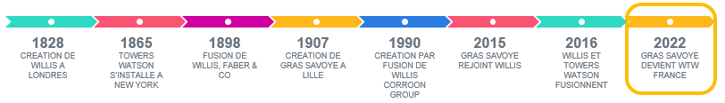
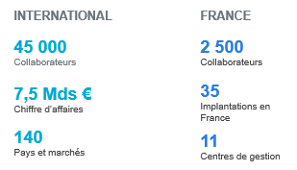
Partenariat / [3/4]
2
Qui est notre partenaire ?
WTW, qui signifie Willis & Towers Watson, est la nouvelle dénomination de Gras Savoye depuis mars 2022.
WTW en quelques dates et quelques chiffres :
WTW intervient dans tous les domaines d’assurance des professionnels de santé et des établissements sanitaires, sociaux et médicaux-sociaux pour protéger leur activité, leurs dirigeants et leurs collaborateurs.

Slide 11
Partenariat / [4/4]
2
Pôle Santé → l’accès aux assureurs spécialisés :
La notoriété, l’expertise et le large portefeuille de WTW leur permettent d’avoir accès aux compagnies spécialisées dans le secteur de la santé, quel que soit le risque concerné.
En RC : AXA / SHAM / MACSF / CNA / MEDPRO BHIL
En PJ : GROUPAMA PROTECTION JURIDIQUE / CFDP/SHAM
Partenariat unique avec la MACSF et la SHAM:
Il s’agit de Mutuelles sans intermédiaire. Ouverture relativement récente au courtage, Spécialistes de l’exercice libérale.
Partenariat solide : unique courtier avec qui travaille SHAM et MACSF.
En RC des Dirigeants : AIG / BEAZLEY / ZURICH
+ délégation de gestion des sinistres confiée par plusieurs compagnies : AXA, MEDPRO BHIL

Slide 12
Contexte
Partenariat /
L’offre RC Médicale Pro by
Professionnels de santé ciblés
Schémas de distribution / Argumentaire
Schéma contractuel

Slide 13
L’offre RC Pro Médicale by
3
L’offre RC Pro Médicale prévoit 1 contrat unique recouvrant les 3 garanties suivantes :
  Garantie RC Pro Médicale
  Protection RC Exploitation
  Protection Juridique
Cette offre packagée permet ainsi aux professionnels de santé assurés de faire face aux principaux risques via les garanties suivantes :
  RC Pro dans le cadre d’acte de prévention, de diagnostic et de soin
  Garantie infections nosocomiales et faute détachable du service
  Responsabilité civile d’exploitation
  Protection Juridique, y compris la défense ordinale

Slide 14
L’offre RC Pro Médicale by
3
Besoins couverts parl’offre WTW :
Garantie
Cible
Evénements & couvertures
Assurance responsabilité civile professionnelle
Professionnels de santé
Établissements de soins
Jeunes installés
Actes de prévention, de diagnostic et de soins
Garantie infections nosocomiales et faute détachable
Professionnels de santé
Établissements de soins
Laboratoires d’analyse
Actes de prévention, de diagnostic et de soins
Offre packagée
Responsabilité civile exploitation
Professionnels de santé
Établissements de santé
Labo, pharmacies, opticiens
Accident au sein de la structure de soin
Dommages causés en dehors de l’acte médical
Cœur de l’offre
Protection juridique
Professionnels de santé
Établissements de santé
Labo, pharmacies, opticiens
Défense ordinale
Recourt tiers payeurs
Défense locataire/propriétaire

Slide 15
L’offre RC Pro Médicale by
3
Fiche produit RC MEDICALE :
Enjeux & objectifs
Chiffres & données clés
Compléter les offres BPCE pour ses clients professionnels de santé
Accompagner les professionnels de santé depuis leur installation et tout au long de leur vie professionnelle
Mettre à disposition des solutions d’assurance au travers d’un parcours simple et rapide
Atteindre un taux de transformation des leads de 50%
2 à 5 plaintes au cours d’une activité professionnelles
Augmentation de 10% des plaintes en 5 ans
1 plainte = 6 journées de travail non réalisées
La défense de l’Assureur permet d’obtenir un rejet de la plainte dans 75% des cas.
RISQUES COUVERTS
RC Professionnelle
Dommages subis par les patients et les tiers
Gestion des plaintes
Accompagnement juridique

Slide 16
Contexte
Partenariat /
L’offre RC Médicale Pro by
Professionnels de santé ciblés
Schémas de distribution / Argumentaire
Schéma contractuel

Slide 17
Professionnels de santé visés par l’offre
4
Le principe : seules les professions médicales qui ne sont pas couvertes par la MR Pro proposée par BPCE IARD sont concernées par ce partenariat
Professions déjà couvertes
par la MR Pro
Professions concernées par le partenariat WTW pour la RC Médicale
Ambulancier
Auxiliaire médical
Infirmier Pédicure, Podologue
Kiné, Ostéopathe, Ergothérapeute
Orthophoniste, Orthoptiste
Diététicien, puéricultrice
Vétérinaire (y.c. ventes de produits et Ostéopathie)
Commerce d’articles médicaux et orthopédiques
Fabrication de matériel médico-chirurgical et dentaire
Psychothérapeute
Psychologue
Psychanalyste
Reflexologue
Les activités couvertes en locaux seuls dans la MR PRO
Les activités non éligibles dans la MR PRO (ni locaux ni RC)
Médecin généraliste
Médecin spécialiste
Radiologue
Chirurgien
Anesthésiste
Dentiste
Sage femme
Acupuncteur
Laboratoire d’analyses
Pharmacien
Opticien et lunetier
Maisons de repos
Maisons de retraite
Hébergement sociaux (Handicapés…)
Exclusions :
Activités hospitalières, Crèches et halte garderies, Puéricultrice,
Centres de collecte et banque d’organes

Slide 18
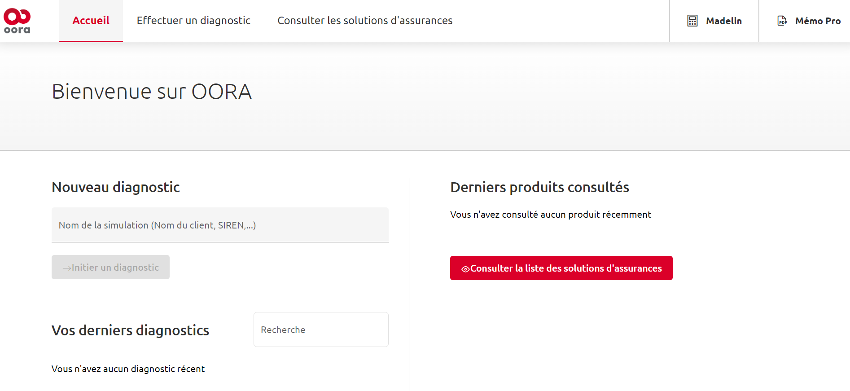
Professionnels de santé visés par l’offre
4
Le principe : seules les professions médicales qui ne sont pas couvertes par la MR Pro proposée par BPCE IARD sont concernées par ce partenariat
Vérification de l’éligibilité à la RC Pro Médicale dans le cadre du partenariat WTW :
En effet, les critères d’éligibilité à la RC Pro Médicale sont intégrés dans OORA
Pratique efficace :
Utiliser OORA pour proposer la solution adaptée à la situation du client

Slide 19
Contexte
Partenariat /
L’offre RC Médicale Pro by
Professionnels de santé ciblés
Schémas de distribution / Argumentaire
Schéma contractuel

Slide 20







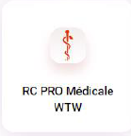

Schémas de distribution
5
Identification de l’appétence client
Création du lead
Prise en charge du client
1
2
3
Je propose la mise en relation avec WTW
Je renseigne les informations client nécessaires
à la prise de contact
WTW contacte le client et lui propose des solutions RC Médicale en lien avec son activité
Le client souscrit à l’une des solutions proposées par WTW
WTW met à jour Monexpert pour le suivi du lead par le conseiller
Je cible le client
Je consulte OORA
NB1 : les conseillers sont informés par mail des rdv fixés avec leurs clients et de l’accord ou du refus de souscription du client
NB2 : à noter que les contrats RC Pro Médicale souscrits ne remontent pas sur la Synthèse Personne du Portail MySys (développement informatique attendu courant 2024)

Slide 21
Schémas de distribution / détection des besoins client
5
Identification de l’appétence client
Les critères d’éligibilité à la RC Pro Médicale sont intégrés dans OORA
1

Slide 22
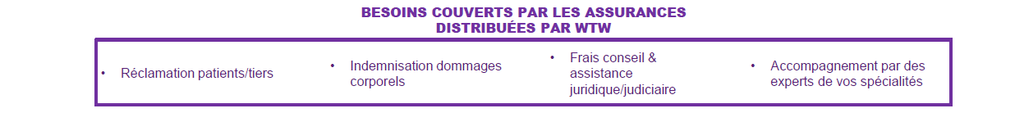
Schémas de distribution / détection des besoins client
5
Identification de l’appétence client
1
Suggestions de questions aptes à détecter / faire naître les besoins de nos clients :
Quels sont les principaux risques liés à l’exercice de votre activité (erreur médicale, plainte de patients…) ?
Selon vous, quels types de couverture sont obligatoires (la RC l’est !) ?
Quelles garanties avez-vous déjà mises en place ?
Et quels sont vos plafonds de garanties ?
Combien de plaintes avez-vous eues ou en cours de la part de vos patients ?
Parmi vos collaborateurs, lesquels doivent être couverts ?

Slide 23
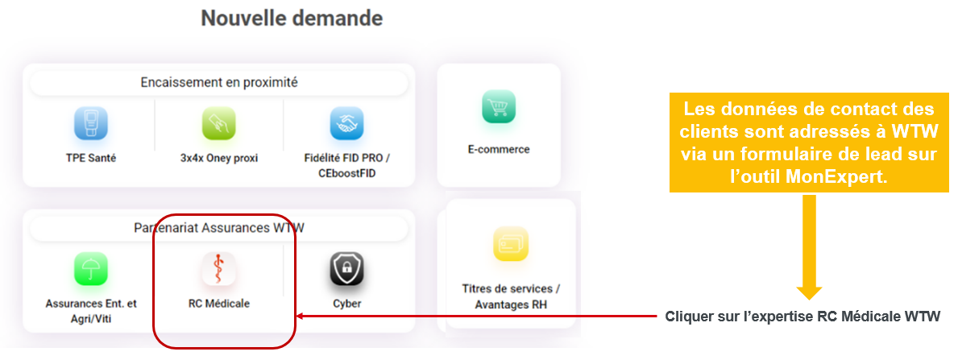
Schémas de distribution / détection des besoins client
5
Saisie dans monexpert des informations clients
2
Création du lead
Même parcours que pour les autres expertises métiers

Slide 24
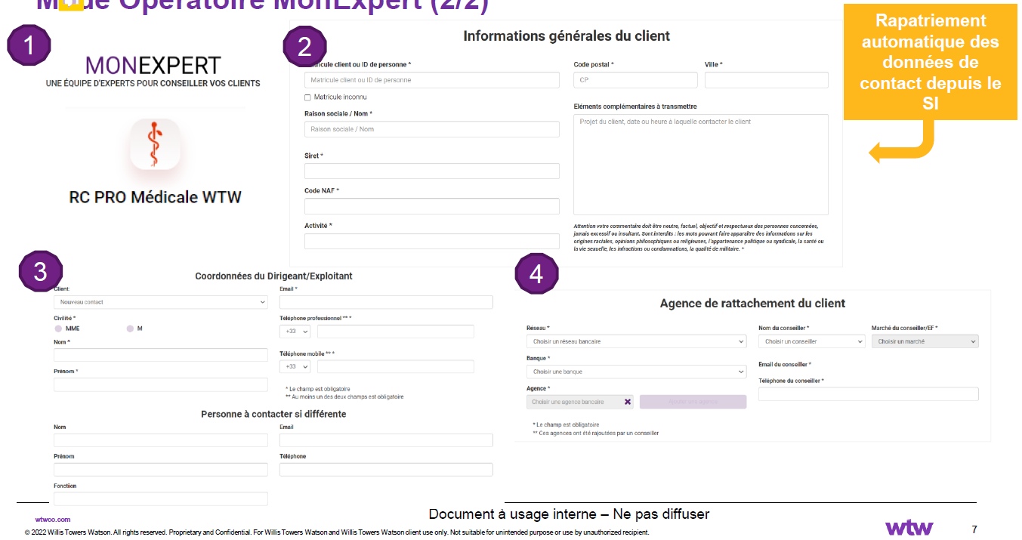
Schémas de distribution / détection des besoins client
5
Saisie dans monexpert des informations clients
2
Création du lead
Même parcours que pour les autres expertises métiers

Slide 25
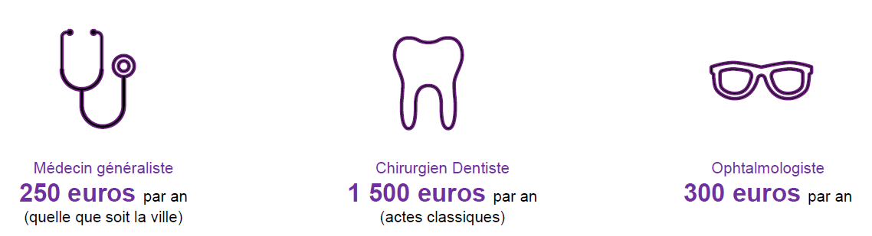
Schémas de distribution / exemples de tarifs
5
3
Prise en charge du client
WTW contacte le client et lui propose des solutions RC Médicale en lien avec son activité
En cas de questionnement client/prospect sur un tarif de l’offre RC Pro Médicale, préciser que celui-ci leur sera indiqué après diagnostic pointu réalisé par notre expert partenaire, WTW.
Aucun tarif précis ne nous a été communiqué par WTW, et ceci s’explique notamment par le statut de courtier de WTW qui puise ses propositions sur base de différents assureurs spécialisés ainsi que par le caractère « sur-mesure » de chaque proposition.
A titre purement indicatif, voici quelques exemples de tarifs issus de simulations WTW :
*
* hors parodontologie (x2 si parodontologie)

Slide 26
Contexte
Partenariat /
L’offre RC Médicale Pro by
Professionnels de santé ciblés
Schémas de distribution / Argumentaire
Schéma contractuel

Slide 27



Schéma contractuel
6
Contrat de partenariat national
Adhésion au contrat de partenariat national
Versement d’une commission d’apport d’affaires
Mise en relation avec WTW pour bénéficier d’une proposition RC médicale
Souscription à une des propositions présentées par WTW

Slide 28


Assurance agri/viti en partenariat avec
Support de mise en marché
Avril 2023

Slide 29

Contexte
Partenariat /
Les offres Assurances Agri/Viti by
Schémas de distribution / Argumentaire
Schéma contractuel
Annexe : le marché des assurances Agri/Viti

Slide 30
Contexte
1
Les solutions d’assurances permettant de protéger contre les risques des agriculteurs/viticulteurs, en particulier ceux liés aux aléas climatiques, nécessitent un niveau d’expertise élevé que BPCE IARD n’a pas spécifiquement développé.
Voilà pourquoi le Groupe BPCE a noué ce partenariat en apport d’affaires avec WTW pour être en mesure d’apporter des solutions à nos clients Agri/Viti désireux de se couvrir en dommages.

Slide 31
Contexte
1
Quel partenaire pour quel besoin ? → la complémentarité BPCE / WTW :
Les locaux et les habitations
WTW assure tous les bâtiments liés à l’activité agricole ou viticole et les bâtiments situés sur l’exploitation y compris le logement.
BPCE Assurances assure :
Les biens immobiliers qui sont exclusivement à usage privé c’est-à-dire totalement séparés de l’exploitation ou de l’activité agricole ou viticole (exemples : biens locatifs ou résidences secondaires)
Le logement situé sur le lieu d’une ancienne exploitation pour un agriculteur retraité s’il n’y a pas de reprise de l’exploitation par
un tiers (y compris en fermage)
Les véhicules
WTW présente des assurances pour les véhicules professionnels (véhicules automoteurs ou classiques) et les véhicules personnels pouvant servir à l’activité professionnelle (transport de matériel).
BPCE Assurances assure exclusivement les véhicules qui ne sont pas utilisés dans le cadre de l’activité agricole ou viticole (par exemple, le véhicule de l’épouse ou des enfants s’ils ne travaillent pas sur l’exploitation) même si leur lieu de stationnement habituel est situé sur l’exploitation. Les cotisations sont alors prélevées sur les comptes particuliers des clients.
L’activité
WTW commercialise des couvertures pour les risques liés à l’exploitation agricole ou viticole : aléas climatiques, récoltes, mortalité cheptel.
WTW distribue des assurances pour les activités secondaires liées à la production agricole (par exemple : ferme pédagogique, fromagerie, chambres d’hôtes…).
Les exploitants et leurs familles
BPCE Assurances assure la complémentaire Santé individuelle des exploitants et de leur famille, via le contrat santé individuelle particulier et non professionnel.
BPCE Vie assure la Prévoyance Professionnelle des exploitants.
31

Slide 32
Contexte
Partenariat /
Les offres Assurances Agri/Viti by
Schémas de distribution / Argumentaire
Schéma contractuel
Annexe : le marché des assurances Agri/Viti

Slide 33
Partenariat / [1/4]
2
Objectif visé :
Permettre de donner accès, pour nos clients Agri/Viti, à des solutions d’assurances complètes, négociées avec des assureurs reconnus (Groupama, AXA, Generali, Chubb, Scor, Swiss Re, …) via un partenariat en indication d’affaires.
Pourquoi un partenariat en indication d’affaires :
  Parce que proposer des solutions pour assurer l’activité de nos clients Agriculteurs / Viticulteurs requiert des compétences techniques élevées, non-disponibles auprès de nos assureurs du Groupe
  Afin de bénéficier d’une expertise dans ce domaine, et en particulier la couverture des aléas climatiques, avec l’un des principaux leaders du courtage en France
  Afin de déployer rapidement au moyen d’un dispositif opérationnel simple tout en maîtrisant les investissements

Slide 34
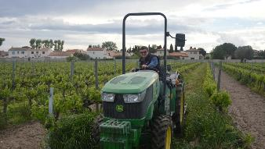
Partenariat / [2/4]
2
Bénéfices attendus de ce partenariat :
Bénéfices client :
Accéder, via leur conseiller, aux solutions d’assurances Agri/Viti d’assureurs reconnus sur le marché
Bénéfices Conseiller :
Equiper nos clients d’une solution d’assurance jusqu’alors non-proposable via les assureurs du Groupe
Renforcer et fidéliser la relation avec nos clients
Bénéfices CEGEE :
Prendre des parts de marché sur l’assurance
Générer un PNB additionnel via les commissions d’apport d’affaires à percevoir (3 à 4% des primes selon les contrats souscrits* via WTW).
*4% pour l’assurance Grêle, 3% pour la Multirisque Récolte ou 3,5% pour les autres assurances Agri/Viti (engins agricoles, dommages aux biens et RC Viti, mortalité du cheptel, energies vertes, drônes, …)

Slide 35
Partenariat / [3/4]
2
Qui est notre partenaire ?
WTW, qui signifie Willis & Towers Watson, est la nouvelle dénomination de Gras Savoye depuis mars 2022.
WTW en quelques dates et quelques chiffres :

Slide 36
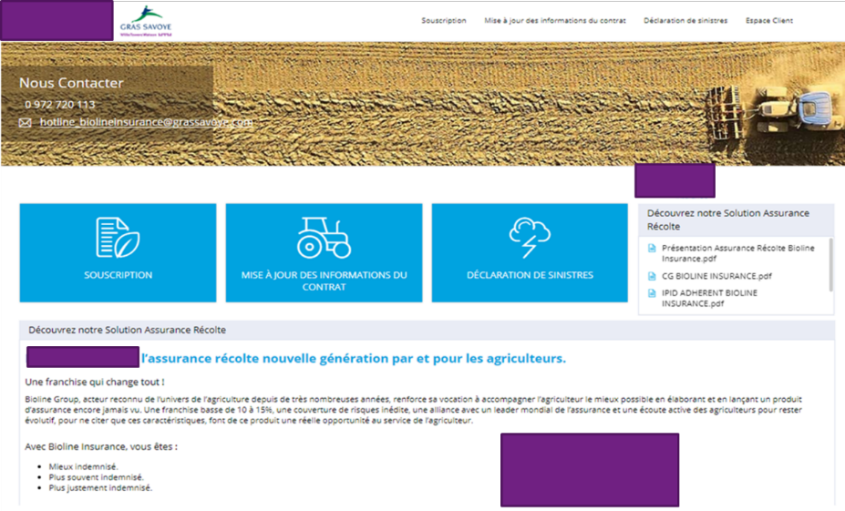
Partenariat / [4/4]
2
→ les atouts de la filière dédiée de WTW en matière d’assurances Agri/Viti :
Leader dans le courtage agricole et viticole.
Un centre de compétence et d’expertise centralisé dédié à l’assurance des agriculteurs.
Une « filière » chargée de déployer les solutions d’assurance nationales.
Référents dans chaque région.
Chargés de clientèle locaux.
Chargés d’indemnisation spécialisés.
100% au service de vos exploitants :
Délégations des assureurs
Gestion des subventions
Un réseau d’experts en propre.
Des outils digitaux :
Souscription en ligne / Modification des risques assurés
Déclaration des sinistres
Support « on line »
Des solutions d’assurance pour tous les risques non-vie
Dommages aux biens agricoles, RC.
Véhicules automobiles et machines agricoles
Assurance grêle, récolte, mortalité du cheptel, etc.
Garanties complémentaires : drones, transport, etc
Placées auprès des compagnies opérantes :
Groupama
AXA, Generali,
Chubb,
Scor, Swiss Re, etc
… avec les délégations « ad hoc ».
36

Slide 37
Contexte
Partenariat /
Les offres Assurances Agri/Viti by
Schémas de distribution / Argumentaire
Schéma contractuel
Annexe : le marché des assurances Agri/Viti

Slide 38
Les offres Assurances AGRI/VITI by
3
La couverture des Dommages aux Biens & Responsabilité Civile
RISQUES COUVERTS
Contexte & données clés
126 événements CAT NAT
Les principales causes d’incendie sont :
  D’origine électriques
  Mécanisation des process
  Appareils de chauffages, séchage, déshydratation
  Causes chimiques/engrais/phyto
  Malveillance
  Auto inflammation des fourrages (échauffement enzymatique)
  Pots d’échappement des automoteurs
  Risques pollution
Dommages corporels
Dommages immatériels
Incendies, dommages électriques, collisions
Attentats
Dommages matériels
Pertes d’exploitation
Tempête, neige, grêle, événements climatiques, catastrophes naturelles
Enjeux & objectifs
Les exploitants agricoles ou viticoles sont exposés à de nombreux risques pouvant mettre en danger la pérennité de leur activité mais aussi engager leur responsabilité.
Afin de sécuriser leur exploitation, une couverture Dommage aux biens permet de garantir les dommages subis par les bâtiments d’exploitation ou les matériels stockés par l’exploitant.
La responsabilité civile permet quand à elle de couvrir les dommages subis par autrui liés à l’exercice de l’activité professionnelle ; ces dommages peuvent être corporels, matériels ou immatériels et peuvent être occasionnés par des accidents lors de travaux d’entretiens, de l’emploi de produits dangereux, de l’utilisation d’engin agricoles etc.
© 2022 Willis Towers Watson. All rights reserved. Proprietary and Confidential. For Willis Towers Watson and Willis Towers Watson client use only. Not suitable for unintended purpose or use by unauthorized recipient.
38
Source France Assureurs 2021

Slide 39
Les offres Assurances AGRI/VITI by
3
La couverture Multirisque Récolte & la couverture Grêle
RISQUES COUVERTS
Chiffres & données clés
Multirisque récolte
COUVERTURE Grêle
En 2021, on estime que le gel tardif est à l’origine de 50% de pertes en viticulture et 2mds€ de manque à gagner.
A ce jour, seuls 37% des agriculteurs ont souscrit une assurance en cas d’aléa climatique ; pourtant, parmi les exploitants victimes de l’épisode de gel tardif, certains ont perdu 100% de leur récolte.
Le risque grêle est présent de 30 à 50 jours par an en France et peut détruire une récolte en quelques minutes
En 2018, l’assurance récolte représentait en France 434 M€ d’indemnités versées.
Grêle
Tempête
Gel
Sécheresse
Grêle
Excès d’eau
Température basse
Température élevée
Enjeux & objectifs
Il est essentiel pour tout exploitant d’assurer ses cultures contre les risques climatiques : sécheresse, grêle, inondation, tempête..
Avec le dérèglement climatique, les intempéries impactant les récoltes et donc les rendements des exploitants sont vouées à être de plus en plus nombreuses et imprévisibles, mais aussi d’intensité croissante – gelées tardives en 2021, gel et intempéries en 2020, sécheresses en 2019 et 2018…
En particulier, le passage de la grêle peut détruire l’ensemble des récoltes en un instant et réduire à néant une part importante des investissements
L’assurance récolte et/ou l’assurance grêle permettent de sécuriser financièrement son exploitation en assurant les pertes de rendement et ainsi en garantissant la pérennité de son exploitation.
Source France Assureurs 2021
Bon à savoir
Certaines solutions d’assurance permettent le libre choix de la valorisation par hectolitre/quintal dans la limite du prix de vente, garantie des frais de re-semis, un rendement assurable calculé sur la moyenne des 5 dernières années par nature de récolte..
© 2022 Willis Towers Watson. All rights reserved. Proprietary and Confidential. For Willis Towers Watson and Willis Towers Watson client use only. Not suitable for unintended purpose or use by unauthorized recipient.
39

Slide 40
Les offres Assurances AGRI/VITI by
3
La couverture des Engins Agricoles
RISQUES COUVERTS
Contexte & données clés
Près de 10% des accidents du travail sont liés à l’utilisation d’engins agricoles
40% des accidents avec un engin agricole concernent les embauchés depuis moins d’un an.
En 2017, on décomptait 219 accidents corporels sur la route impliquant un engin agricole et occasionnant 41 décès et 247 blessés.
Accidents de la circulation
Tous risques accidents des machines agricoles
Enjeux & objectifs
Les machines agricoles sont indispensable à la conduite de l’activité des exploitants et doivent donc être couvertes en cas de dommages ou de vol.
L’assurance engins agricoles permet ainsi de protéger l’ensemble du parc de matériel roulant, des automoteurs aux matériels tractés ou portés – incluant pneumatiques, capteurs, marchandises transportées etc.
Source France Assureurs 2021
Bon à savoir
© 2022 Willis Towers Watson. All rights reserved. Proprietary and Confidential. For Willis Towers Watson and Willis Towers Watson client use only. Not suitable for unintended purpose or use by unauthorized recipient.
40
Les garanties souscrites sont étendues aux matériels tirés, traînés ou tractés

Slide 41
Les offres Assurances AGRI/VITI by
3
Contenu des offres WTW / Cœur de l’offre
Produit
Objet
Evénements & couvertures
Dommage aux biens & Responsabilité civile
Bâtiments
Matériel
Vin / alcool
Incendie
Vandalisme, vol, terrorisme
TGN, catastrophes naturelles
Assurance multirisque récolte
Cultures par nature de récolte
Toutes les natures de récolte
Grêle
Sécheresse, coup de chaud, etc.
Pluies violentes, excès d’eau, etc.
Gel, manque d’ensoleillement, tempête, températures basses etc.
Cœur de l’offre
Assurance grêle
Cultures par nature de récolte
Toutes les natures de récolte
Grêle
Assurance engins agricoles
VP/VU, véhicules +3,5 t
Engins, remorques
RC automobile
Dommages aux véhicules et marchandises transportées
Bris de machine

Slide 42
Les offres Assurances AGRI/VITI by
3
Contenu des offres WTW / Offre complémentaire
Produit
Objet
Evénements & couvertures
Mortalité du cheptel
Animaux
Assurance individuelle possible
Maladie
Accident
Impotence fonctionnelle
Energies vertes
(panneaux pv, éoliennes, méthanisation)
Couverture de l’investissement
Incendie
Tempête
Grêle
Offre complémentaire
Cyber
Data et données clients
Réputation
Matériels et fonctionnalités IT
Perte financière due à un acte malveillant
Attaque cyber
E-réputation
Dommage matériel
Drone
Matériel et activité
Dommage aux biens
RC activité

Slide 43
Contexte
Partenariat /
Les offres Assurances Agri/Viti
Schémas de distribution / Argumentaire
Schéma contractuel
Annexe

Slide 44

Schémas de distribution
4
Identification de l’appétence client
Création du lead
Prise en charge du client
1
2
3
Je propose la mise en relation avec WTW
Je renseigne les informations client nécessaires
à la prise de contact
WTW contacte le client Viticulteur et lui propose les solutions en lien avec son activité
Le client souscrit à l’une des solutions proposées par WTW
WTW met à jour Monexpert pour le suivi du lead par le conseiller
Je cible le client
Je consulte OORA
NB1 : les conseillers sont informés par mail des rdv fixés avec leurs clients et de l’accord ou du refus de souscription du client
NB2 : un reporting des ventes est transmis hebdomadairement par WTW au Marché des Pros de la CEGEE, via la Promotion de l’Excellence Professionnelle (suivi hebdo au lancement, mensuel ensuite)
NB3 : à noter que les contrats Agri/Viti souscrits via WTW ne remontent pas sur la Synthèse Personne du Portail MySys (développement informatique attendu courant 2024)

Slide 45
Schémas de distribution / détection des besoins client
4
Identification de l’appétence client
Les critères d’éligibilité aux offres Assurances Agri/Viti sont intégrés dans OORA
1

Slide 46
Schémas de distribution / détection des besoins client
4
1/2
Identification de l’appétence client
1
La couverture Multirisque Récolte & la couverture Grêle
Suggestions de questions aptes à détecter / faire naître les besoins de nos clients :
Quels types de garanties avez-vous mises en place pour protéger vos cultures contre les risques climatiques (sécheresse, grêle, inondation, tempête…) ?
Quel impact le dérèglement climatique a-t-il sur votre activité ? Plus concrètement, quelles ont été les conséquences pour vous…
  des sécheresses en 2018 et 2019 ?
  du gel et des intempéries de 2020 ?
  des gelées tardives de 2021 ?
De quelles solutions disposez-vous pour sécuriser financièrement votre exploitation (en assurant les pertes de rendement) ?
La couverture des Dommages aux Biens & Responsabilité Civile
Suggestions de questions aptes à détecter / faire naître les besoins de nos clients :
Quels sont les principaux risques liés à l’exercice de votre activité ?
Quelles sont les principales causes possibles d’incendie dans vos locaux ?
Quel niveau de protection avez-vous mis en place pour sécuriser votre exploitation (bâtiments et matériels) ?
Et de la même manière, comment protégez-vous les dommages (corporels, matériels ou immatériels) subis par autrui liés à l’exercice de l’activité professionnelle (travaux d’entretien, emploi de produits dangereux, utilisation d’engins agricoles, etc…) ?
Et pour étayer les échanges avec nos clients :
À ce jour, seuls 37 % des agriculteurs ont souscrit une assurance en cas d’aléa climatique. Pourtant… parmi les exploitants victimes de l’épisode de gel tardif, certains ont perdu 100 % de leur récolte !
Le risque de grêle est présent 30 à 50 jours par an en France, et peut détruire une récolte en quelques minutes !

Slide 47
Schémas de distribution / détection des besoins client
4
2/2
Identification de l’appétence client
1
La couverture des Engins agricoles
Suggestions de questions aptes à détecter / faire naître les besoins de nos clients :
Quelle est l’ancienneté de vos salariés ?... Savez-vous que 40 % des accidents avec un engin agricole concernent ceux qui ont moins d’un an d’ancienneté ?!
Par quelles garanties sont protégées vos machines agricoles ? (dommage ? Vol ?…)
Les offres complémentaires de WTW
Suggestions de questions aptes à détecter / faire naître les besoins de nos clients :
De quelle assurance disposez-vous pour faire face aux dommages sur votre cheptel (tels que maladie, accident, impotence fonctionnelle) ?
Quel est votre niveau d’équipement en énergies vertes (panneaux photovoltaïques, éoliennes, méthanisation) ? Quel investissement cela a-t-il représenté ? Comment couvrez-vous cet investissement face aux risques d’incendie, tempête ou grêle ?

Slide 48
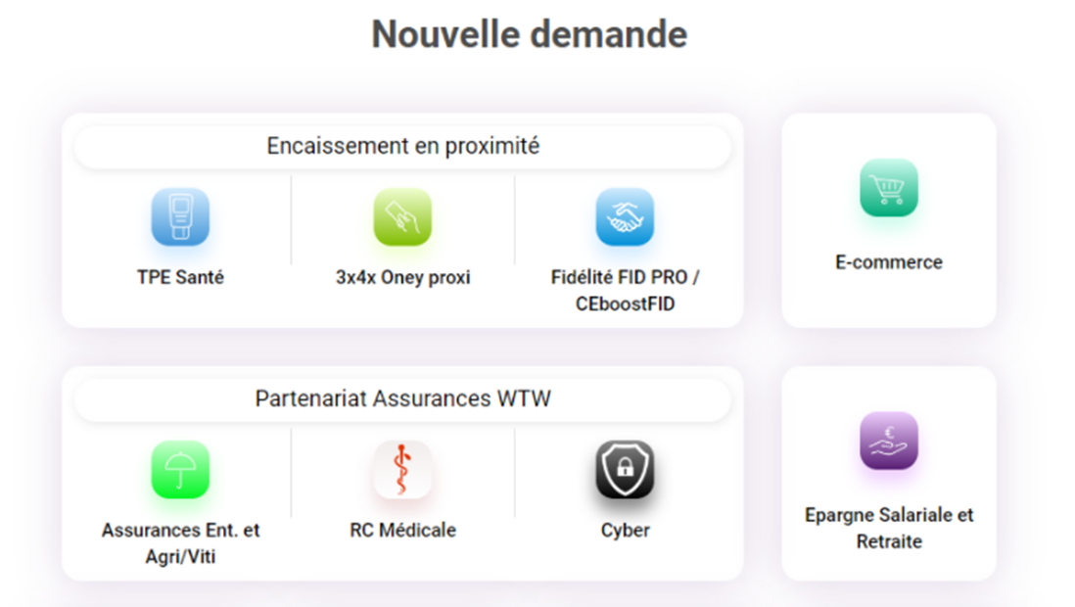
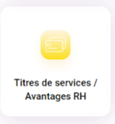
Schémas de distribution / détection des besoins client
4
Saisie dans monexpert des informations clients
2
Création du lead
Même parcours que pour les autres expertises métiers
Les données de contact des clients sont adressés à WTW via un formulaire de lead sur l’outil MonExpert.
Cliquer sur l’expertise Assurances Ent et Agri/Viti WTW

Slide 49
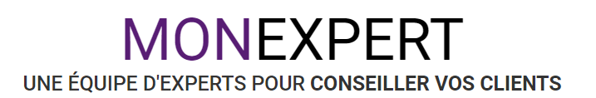
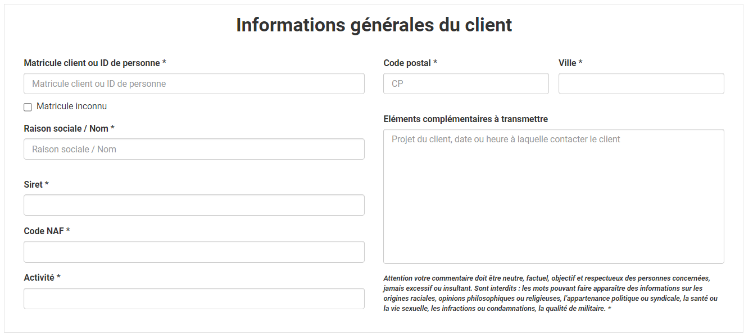

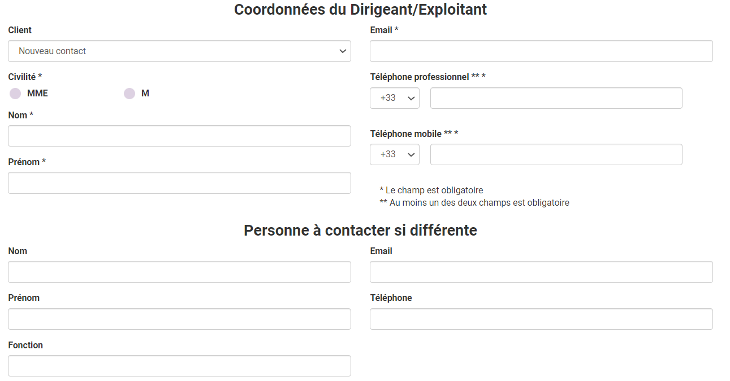
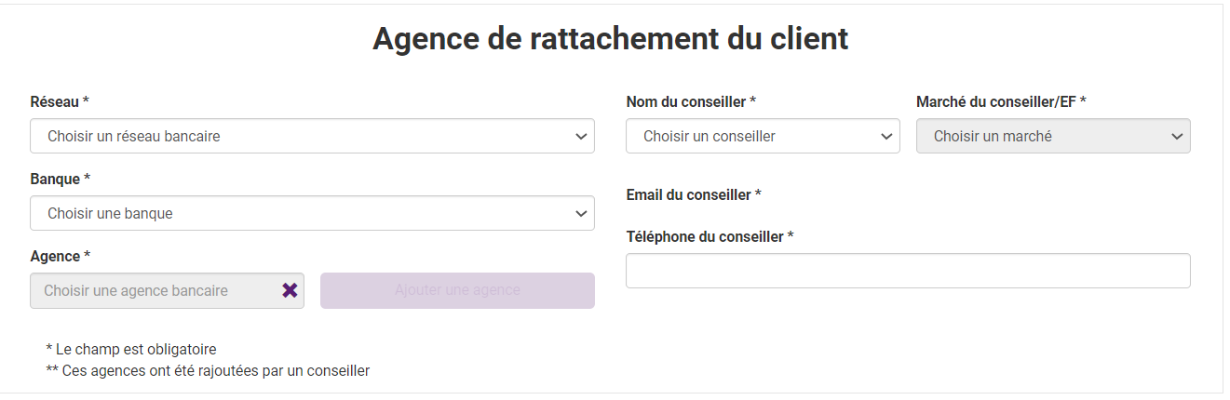
Schémas de distribution / Saisie dans monexpert des informations clients
4
Même parcours que pour les autres expertises métiers
1
2
Rapatriement automatique des données de contact depuis le SI
3
4
© 2022 Willis Towers Watson. All rights reserved. Proprietary and Confidential. For Willis Towers Watson and Willis Towers Watson client use only. Not suitable for unintended purpose or use by unauthorized recipient.
49

Slide 50
Contexte
Partenariat /
Les offres Assurances Agri/Viti by
Schémas de distribution / Argumentaire
Schéma contractuel
Annexe : le marché des assurances Agri/Viti

Slide 51
Schéma contractuel
5
Contrat de partenariat national
Adhésion au contrat de partenariat national
Versement d’une commission d’apport d’affaires
Mise en relation avec WTW pour bénéficier de propositions d’assurances dommages spécifiques pour nos clients Viticulteurs
Souscription à une des propositions présentées par WTW

Slide 52
Contexte
Partenariat /
Les offres Assurances Agri/Viti by
Schémas de distribution / Argumentaire
Schéma contractuel
Annexe : le marché des Assurances Agri/Viti

Slide 53
Annexe / le marché des assurances Agri/Viti
6
Quel est l’état du marché ?
Qui sont les exploitants ?
Chiffres clés 2019
Quelques chiffres
        Montant des primes
Incendie, Multi-risques : 812 M€ (+ 1,0%)
Assurance récolte : 315 M€ (+10,1%)
Assurance grêle : 182 M€ ( + 2,2 %)
Taux d’équipement
- en pertes d’exploitation : < 20%
- en assurance récolte : 37%
Le budget total d’assurance représente en moyenne 10 k€ hors assurance récolte.
Prime moyenne assurance récolte = 15 000€ dont 7 400€ restant à charge après subventions (soit moins de 4 000€ après impôts)
Cas d’une exploitation viticole de 35 ha, avec une production moyenne de 50 hectos soit 320 000€ de capitaux assures,
Une sinistralité volatile
        Sinistres marché 2018 2019
Assurance récolte : 308 M€ 290 M€
Assurance grêle : 103 M€ 145 M€
Une tendance 2020 particulièrement lourde.
Un marché dominé par Groupama…et Pacifica
Groupama-GAN ~ 60% du marché
Pacifica en forte croissance
AXA, Generali, Aviva… via leurs reseaux d’agents généraux
Quelques specialistes français (Etoile)
….ou internationaux : Chubb, Sompo, Swiss RE, Scor, XL, …
Source France Assureurs 2021

Slide 54

Assurance cyber pro en partenariat avec
Support de mise en marché
Avril 2023

Slide 55

Contexte
Partenariat /
L’offre Cyber Pro by
Schémas de distribution / Argumentaire
Schéma contractuel
Annexe : le marché de la Cyber assurance

Slide 56
Contexte
1
Les solutions d’assurances permettant de protéger contre les risques Cyber nécessitent un niveau d’expertise élevé que BPCE IARD n’a pas spécifiquement développé.
Voilà pourquoi le Groupe BPCE a noué ce partenariat en apport d’affaires avec WTW pour être en mesure d’apporter des solutions à nos clients désireux de se couvrir sur ce périmètre.

Slide 57
Contexte
Partenariat /
L’offre Cyber Pro by
Schémas de distribution / Argumentaire
Schéma contractuel
Annexe : le marché de la Cyber assurance

Slide 58
Partenariat / [1/4]
2
Objectif visé :
Permettre de donner accès, pour l’ensemble de nos clients du marché des Professionnels (y compris pour les entrepreneurs individuels), à des solutions de Cyber assurance, négociées avec des assureurs reconnus dans le domaine (Stoik, Dattak, AIG, Hiscox, AXA, , …), via un partenariat en indication d’affaires.
Pourquoi un partenariat en indication d’affaires :
  Parce que proposer des solutions Cyber Assurance requiert des compétences techniques élevées non-disponibles auprès de nos assureurs du Groupe
  Afin de bénéficier d’une expertise dans le domaine de la Cyber assurance avec l’un des principaux leaders du courtage en France
  Afin de déployer rapidement au moyen d’un dispositif opérationnel simple tout en maîtrisant les investissements

Slide 59

Partenariat / [2/4]
2
Bénéfices attendus de ce partenariat :
Bénéfices client :
Accéder, via leur conseiller, aux solutions de Cyber assurance d’assureurs reconnus sur le marché
Bénéfices Conseiller :
Equiper nos clients d’une solution d’assurance jusqu’alors non-proposable via les assureurs du Groupe
Renforcer et fidéliser la relation avec nos clients
Bénéfices CEGEE :
Prendre des parts de marché sur l’assurance
Générer un PNB additionnel via les commissions d’apport d’affaires à percevoir (8% des primes sur les contrats Cyber assurance souscrits via WTW).

Slide 60
Partenariat / [3/4]
2
Qui est notre partenaire ?
WTW, qui signifie Willis & Towers Watson, est la nouvelle dénomination de Gras Savoye depuis mars 2022.
WTW en quelques dates et quelques chiffres :

Slide 61






Partenariat / [4/4]
2
→ les atouts de la filière dédiée de WTW en matière de couverture des risques Cyber :
Une organisation totalement dédiée aux risques Cyber avec des experts reconnus par nos Clients et par le marché de l’assurance Cyber en France.
Des outils d’analyse et de quantification à l’exposition aux risques Cyber pour une souscription facilitée.
Une expérience reconnue dans :
    le placement d’assurances Cyber complexes;
    la gestion de crise issue d’attaque Cyber ;
    la gestion de sinistres Cyber en faisant fonctionner la police conformément aux attentes de nos clients.
Une forte contribution aux discussions en cours en France (y compris avec les pouvoirs publics) pour faire évoluer positivement le marché de l’assurance Cyber.
Une offre dédiée aux Cyber Risques, apportant une réponse unique et complète à cette menace croissante avec le support de consultants/experts associés à l’assureur.
Des partenaires assureurs reconnus sur ce marché :
55 % des entreprises françaises ne savent pas qu’il existe des produits de cyber-assurance visant à fournir une couverture et des services aux entreprises qui subissent une atteinte à la sécurité des données.
Source : Etude Lloyd’s « Facing the cyber risk Challenge »,
61

Slide 62
Contexte
Partenariat /
L’offre Cyber Assurance by
Schémas de distribution / Argumentaire
Schéma contractuel
Annexe : le marché de la Cyber assurance

Slide 63
L’offre CYBER Assurance by
3
RISQUES COUVERTS
Contexte & données clés
Assurance Cyber : 250M€ de prime env. .
+255% d’attaques en 2020 vs 2019.
66% des cyber-attaques sont le fait d’une négligence d’un collaborateur.
85% des employeurs estiment que la cybersécurité est une priorité absolue pour l’entreprise.
1 PME sur 2 est attaquée et met la clé sous la porte dans les 18 mois après attaque.
80% des PME et ETI françaises n'ont
pas de plan de réponse aux incidents robustes
La gestion d’un incident
Les dommages subis
La Responsabilité Civile
Perte d’exploitation / Interruption d’activité
Enjeux
Depuis le début du confinement, les entreprises, et particulièrement les PME, ont été la cible des hackers. L'agence nationale de la sécurité des systèmes d'information (Anssi) a enregistré depuis mars 2020 une hausse de 400% de tentatives de phishing.
Ces dernières attaques sont de plus en plus évoluées, fréquentes et leurs dégâts se chiffrent en millions d’euros. Elles peuvent aussi avoir des conséquences sur votre réputation et sur votre image de marque longtemps après la résolution de la violation.
Pour une entreprise, le transfert du risque cyber à un assureur permet de protéger son activité et avoir accès à des ressources techniques pour accompagner l’entreprise dans la gestion de la crise.
Source WTW France
Bon à savoir
Les salariés des entreprises sont en premières lignes contre le risque cyber, d’où l’importance de la prévention et de la formation.
Les garanties proposées sont identiques qu’il s’agisse d’une Entreprise ou d’un Professionnel. Le calcul de la prime se fera en fonction du CA, de l’activité et de l’effectif.

Slide 64
L’offre CYBER Assurance by
3
Produit
Objet
Evénements & couvertures
E-Réputation
Diffamation
Dénigrement
Divulgation illégale de la vie privée
Injure
Remboursement:
Frais issus d’une atteinte à la e-réputation
Frais et honoraires des prestations juridiques
Frais au titre des prestations de nettoyage pour supprimer les données préjudiciables
Perte d’Exploitation
Protection des biens
Prise en charge de la perte de marge brute d’exploitation
Prise en charge des frais supplémentaires d’exploitation
Offre packagée
Cœur de l’offre
Détournement de Fonds
Remboursement des fonds soustraits de manière illégale
Remboursement:
Amendes et pénalités
Coûts de surconsommation téléphonique
RC
Données personnelles
Sécurités des réseaux
Frais de défense
Indemnisation des montants juridiquement redevables du fait d’une réclamation de tiers
64

Slide 65
Contexte
Partenariat /
L’offre Cyber Pro by
Schémas de distribution / Argumentaire
Schéma contractuel
Annexe : le marché de la Cyber assurance

Slide 66

Schémas de distribution
4
Identification de l’appétence client
Création du lead
Prise en charge du client
1
2
3
Je propose la mise en relation avec WTW
Je renseigne les informations client nécessaires
à la prise de contact
WTW contacte le client et lui propose les solutions Cyber Assurances en lien avec son activité
Le client souscrit à l’une des solutions proposées par WTW
WTW met à jour Monexpert pour le suivi du lead par le conseiller
Je cible le client
Je consulte OORA
NB1 : les conseillers sont informés par mail des rdv fixés avec leurs clients et de l’accord ou du refus de souscription du client
NB2 : un reporting des ventes est transmis hebdomadairement par WTW au Marché des Pros de la CEGEE, via la Promotion de l’Excellence Professionnelle (suivi hebdo au lancement, mensuel ensuite)
NB3 : à noter que les contrats Cyber assurance souscrits via WTW ne remontent pas sur la Synthèse Personne du Portail MySys (développement informatique attendu courant 2024)

Slide 67
Schémas de distribution / détection des besoins client
4
Identification de l’appétence client
Les critères d’éligibilité à l’offre Cyber Assurance sont intégrés dans OORA
1

Slide 68
Schémas de distribution / détection des besoins client
4
Identification de l’appétence client
1
Suggestions de questions aptes à détecter / faire naître les besoins de nos clients :
Quels sont les principaux risques « informatiques » liés à l’exercice de votre activité (piratage, intrusion, phishing, ransomware…) ?
Quelles garanties avez-vous souscrites pour les couvrir ?
Dans votre entreprise, qui s’occupe des problématiques d’assurances ?
Quels types d’incidents informatiques avez-vous déjà subis ?... un piratage informatique ?
Que connaissez-vous de la Cyber-Assurance ?
Quel type de formation avez-vous dispensée à vos collaborateurs contre les risques cyber ?
Besoins couverts par wtw
Data & Données clients
Dommages matériels &
Fonctionnalités IT
Perte financière due à un acte malveillant
Réputation / E-réputation

Slide 69
Schémas de distribution / détection des besoins client
4
Saisie dans monexpert des informations clients
2
Création du lead
Même parcours que pour les autres expertises métiers
Les données de contact des clients sont adressés à WTW via un formulaire de lead sur l’outil MonExpert.
Cliquer sur l’expertise Cyber Assurance WTW

Slide 70
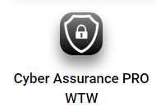
Schémas de distribution / Saisie dans monexpert des informations clients
4
Même parcours que pour les autres expertises métiers
1
2
Rapatriement automatique des données de contact depuis le SI
3
4
© 2022 Willis Towers Watson. All rights reserved. Proprietary and Confidential. For Willis Towers Watson and Willis Towers Watson client use only. Not suitable for unintended purpose or use by unauthorized recipient.
70

Slide 71
Contexte
Partenariat /
L’offre Cyber Pro by
Schémas de distribution / Argumentaire
Schéma contractuel
Annexe : le marché de la Cyber assurance

Slide 72
Schéma contractuel
5
Contrat de partenariat national
Adhésion au contrat de partenariat national
Versement d’une commission d’apport d’affaires
Mise en relation avec WTW pour bénéficier d’une proposition Cyber Assurances
Souscription à une des propositions présentées par WTW

Slide 73
Contexte
Partenariat /
L’offre Cyber Pro by
Schémas de distribution / Argumentaire
Schéma contractuel
Annexe

Slide 74

Annexe / le marché de la Cyber assurance
6
Principaux constats
L’attaque Cyber : un des 4 risques “vitaux” de l’Entreprise
Les attaques sont de plus en plus nombreuses et sophistiquées.
Depuis la COVID (télétravail, faille de sécurité, etc), de nouvelles opportunités se sont créées pour les hackers qui ont eu pour conséquence une explosion des risques et des montants de primes.
Si le montant de primes a fortement augmenté en 3 ans, il reste toujours en deçà du montant des indemnisations.
La destruction des locaux / machines
L’indisponibilité / la perte d’un Dirigeant / d’une personne-clé
L’impayé d’un créancier majeur
L’attaque Cyber
DE QUOI PARLE-T-ON ?
Un marché qui a depuis quelques années une image écornée mais qui tend à se structurer
Un marché concentré qui voit émerger de nouveaux acteurs
Quel est l’état du marché ?
Si le taux de PME assurées augmente, il est encore beaucoup trop faible : 0,0026%. Le taux d’équipement est encore plus faible pour les Clients Professionnels.
Les principaux acteurs de la Cyber Assurance : Stoïk, Dattak, AIG, AXA, Hiscox, Beazley, etc
Majorations significatives en 2020, 2021 et 2022.
Une opportunité pour BPCE car le taux d’équipement en assurance Cyber reste faible en France.

